Slide 1
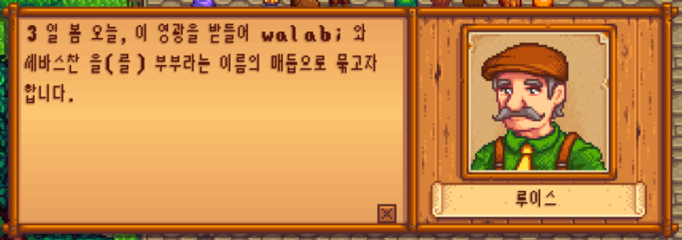
이 Stardew_Valley.html은 기말고사 과제로 제출되는 사이트 입니다. 공략을 위한 사이트보다는 게임을 수행할 때 참고하기 좋게 일일과제 등을 담을 생각입니다. 마지막에는 게임정보와 상관없이 어떤 식으로 제작했는지 간단하게 설명이 작성 되어있습니다. 이 부분 참고해주시기 바랍니다.
6720

Slide 2
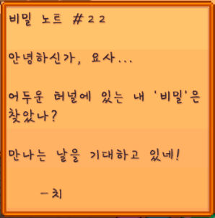
플레이어 이름

